Slide 1
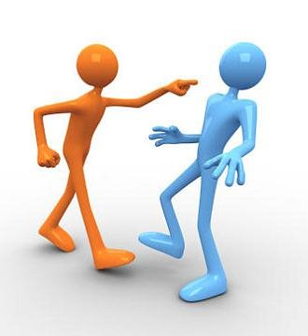
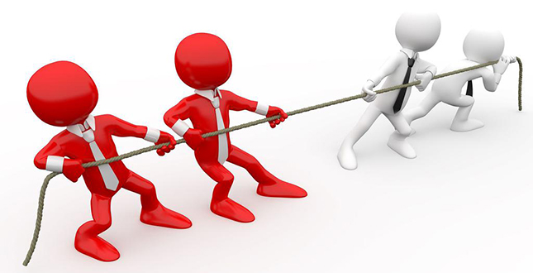
У ЧОМУ Ж СУТЬ КОНФЛІКТУ?
Як казав видатний фізик Бенціон Вул: «Життя - це процес вирішення нескінченної кількості конфліктів. Людина не може уникнути їх. Вона може лише вирішити, брати участь у виробленні рішень або залишити це іншим.»

Slide 2

КОНФЛІКТ – ЦЕ ЗІТКНЕННЯ, СЕРЙОЗНА НЕЗГОДА, ПІД ЧАС ЯКОЇ ВАС ПЕРЕПОВНЮЮТЬ НЕГАТИВНІ ПОЧУТТЯ ТА ПЕРЕЖИВАННЯ, ЦЕ ПРОЦЕС РІЗКОГО ЗАГОСТРЕННЯ ПРОТИРІЧ І БОРОТЬБИ ДВОХ ЧИ БІЛЬШЕ СТОРІН.

Slide 3
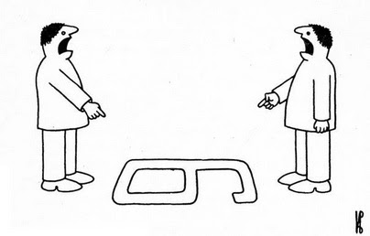
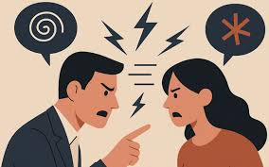
ОСНОВНІ ПРИЧИНИ КОНФЛІКТІВ:
різні цінності та переконання;
різне сприйнятття ситуації;
несумісні інтереси;
недостатня або неправильна комунікація;
особисті фактори;
стрес і напружена обстановка;
нерівність та несправедлість.

Slide 4

КОНФЛІКТИ ПОДІЛЯЮТЬСЯ НА: ДЕСТРУКТИВНИЙ
Має негативні наслідки для сторін і призводить до погіршення стосунків, психологічного стану або результатів спільної діяльності:
погіршення атмосфери в колективі;
зниження продуктивності;
стрес, емоційне виснаження;
розрив стосунків.

Slide 5

КОНФЛІКТ КОНСТРУКТИВНИЙ
Сприяє розвитку, покращенню взаємин і знаходженню ефективного рішення проблеми:
зміцнення довіри;
професійний і особистісний розвиток;
зниження напруження;
покращення психологічного клімату;
формування навичок діалогу, співробітництва та компромісу.

Slide 6

ТАКОЖ КОНФЛІКТИ ПОДІЛЯЮТЬ НА ВНУТРІШНЬООСОБИСТІСНИЙ
Суперечність, яка виникає всередині самої людини, між її думками, почуттями, бажаннями, цінностями або обов’язками.
Людина ніби “сперечається сама з собою”.

Slide 7

КОНФЛІКТ МІЖОСОБИСТІСНИЙ
Суперечність, що виникає між двома або більше людьми через різні інтереси, погляди, цілі чи поведінку.
Це конфлікт “Людина - людина”.

Slide 8
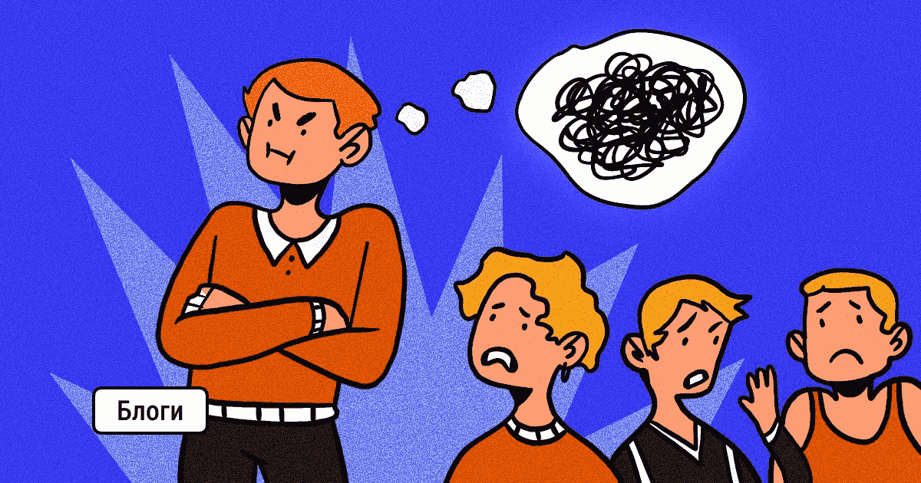
КОНФЛІКТ МІЖ ІНДИВІДОМ І ГРУПОЮ
Суперечність, що виникає між окремою людиною та колективом (групою людей) через розбіжності в поглядах, цінностях або поведінці.
Одна людина не погоджується з позицією більшості або група не приймає позицію окремого члена.

Slide 9

КОНФЛІКТ МІЖГРУПОВИЙ
Виникає між різними соціальними групами (колективами, класами, організаціями, країнами) через суперечності інтересів, цілей, цінностей або ресурсів.

Slide 10
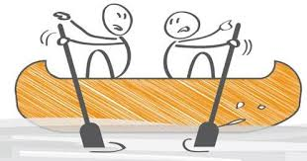
Усі конфлікти мають наслідки.
НЕГАТИВНІ НАСЛІДКИ КОНФЛІКТУ
стрес, тривожність, емоційне виснаження;
ворожість і недовіра;
зниження самооцінки;
погіршення здоров’я;
образи, тривале напруження;
втрата мотивації;
зниження продуктивності праці;
зриви планів і проєктів.

Slide 11

ПОЗИТИВНІ НАСЛІДКИ КОНФЛІКТУ
розвиток уміння відстоювати свою позицію;
формування навичок спілкування;
набуття досвіду розв’язання конфлікту;
усунення прихованих проблем;
підвищення ефективності роботи;
покращення психологічного клімату.

Slide 12
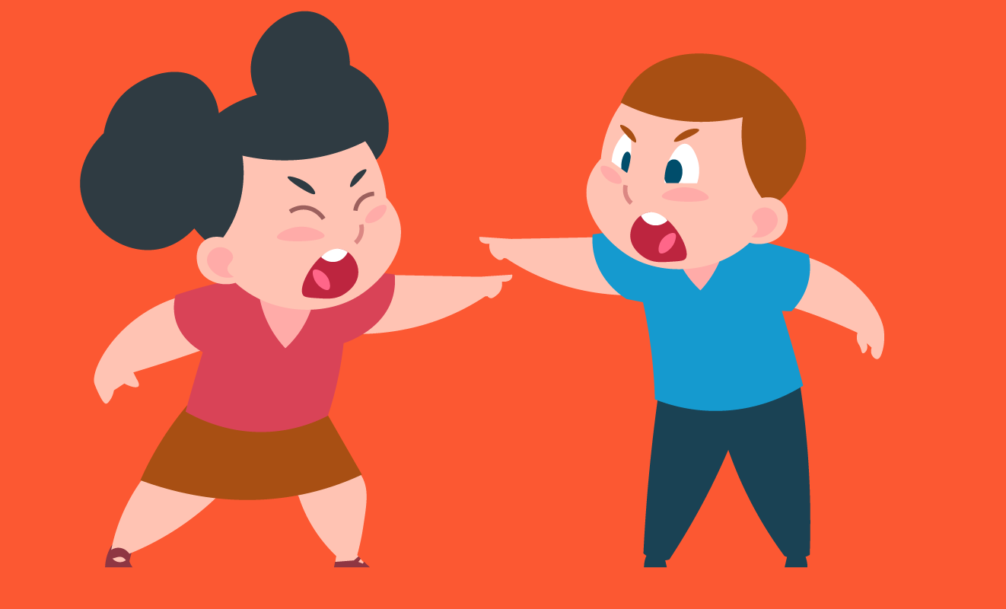
ДЕСТРУКТИВНІ ШЛЯХИ
ВИРІШЕННЯ КОНФЛІКТУ
агресія;
погрози та шантаж;
ігнорування проблеми;
маніпуляції;
нав’язування своєї позиції;
поширення чуток та обговорення “за спиною”

Slide 13

КОНСТРУКТИВНІ ШЛЯХИ
ВИРІШЕННЯ КОНФЛІКТУ
відкрите обговорення проблеми;
активне слухання;
залучення нейтральної
сторони для врегулювання;
контроль емоцій;
спільний пошук
рішення;
гумор

Slide 14

Існує 5 стилів поведдінки в конфліктах.
СУПЕРНИЦТВО
Відкрита боротьба за свої інтереси, завзяте відстоювання своєї позиції будь-якою ціною, не враховуючи інтересів іншої сторони.
Доречне у ситуаціях, що потребують швидкого рішення або коли рішення критично важливе для справи.

Slide 15
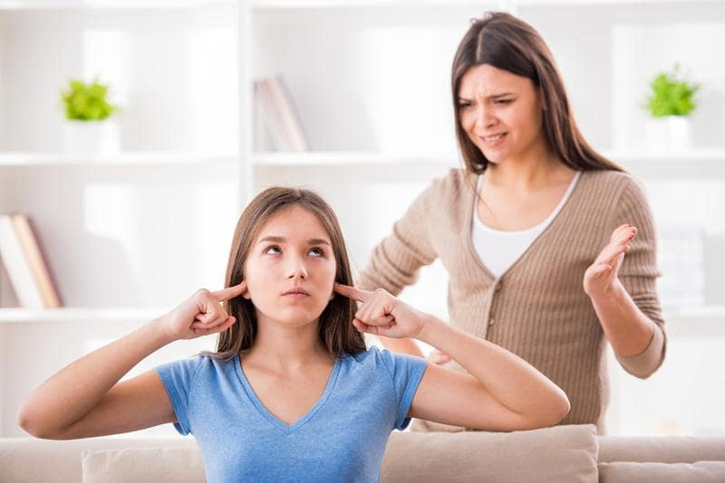
УНИКНЕННЯ (ІГНОРУВАННЯ)
Людина не вступає у відкриту взаємодію, відкладає розвязання проблеми або ігнорує її.
Доречне, якщо проблема незначна, коли емоції надто сильні і потрібна пауза, якщо ситуація може вирішитися сама.

Slide 16
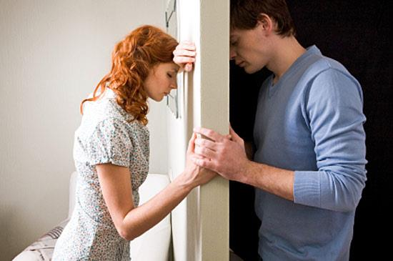
ПРИСТОСУВАННЯ
Людина жертвує
власними інтересами заради збереження стосунків та миру.
Доречне, якщо питання для вас не принципове, коли важливіше зберегти стосунки, коли ви розумієте, що були неправі.

Slide 17

КОМПРОМІС
Кожна сторона частково поступається, щоб досягти взаємопорозуміння.
Доречний, коли обидві сторони мають рівні позиції, коли повне співробітництво неможливе, якщо предмет спору важливий для обох.

Slide 18

СПІВРОБІТНИЦТВО
Це стратегія, за якої сторони спільно шукають рішення, що максимально задовольняє інтереси кожного.
Доречне, коли питання важливе для обох сторін, коли потрібно довгострокове рішення, коли важливо зберегти і зміцнити стосунки.

Slide 19
АЛГОРИТМ ДІЙ В КОНФЛІКТНІЙ СИТУАЦІЇ
1. Виділіть суть проблеми (У чому проблема?)
2. Поставте себе на місце іншого учасника конфлікту (Що б я зробив у даній ситуації?)
3. Подивіться на ситуацію зі сторони
4. Знайдіть конструктивне рішення проблеми (Що буде оптимальним для мене і для іншого?)

Slide 20
«Я»-ВИСЛОВЛЮВАННЯ
Ти страшенно непунктуальний, тому що завжди запізнюєшся на роботу!
Я почуваюсь розгубленою, мені тяжко зібратися з думками, коли хтось мене перебиває або запізнюється на роботу! Я розумію, що можуть бути поважні причини, але прошу без причин цього не робити!

